Slide 1
第九单元
课题2 溶解度
_{课时1}

Slide 2
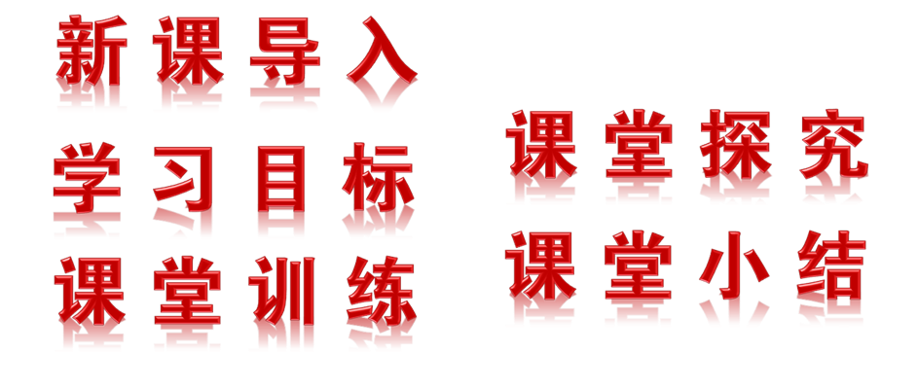
1.通过实验探究，建立饱和溶液与不饱和溶液的概念。
2.了解饱和溶液与不饱和溶液相互转化的方法。
3.了解结晶现象。

Slide 3
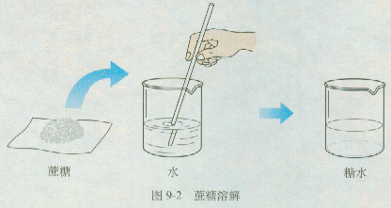
一、饱和溶液
食盐水
食盐
水
氯化钠能无限制地溶解在一定量的水中吗？

Slide 4
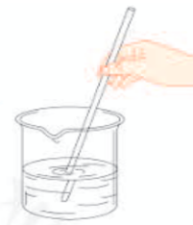
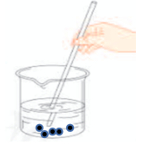
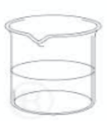
5gNaCl
5gNaCl
15mL水
不饱和溶液
饱和溶液
操作 | 现象 | 结论
加5gNaCl，搅拌
再加5gNaCl，搅拌
再加15mL水，搅拌
在一定量溶剂里，氯化钠不能无限溶解。
NaCl全溶
部分NaCl未溶
当继续增加溶剂的量，未溶的氯化钠可以继续溶解。
未溶的NaCl又溶解

Slide 5
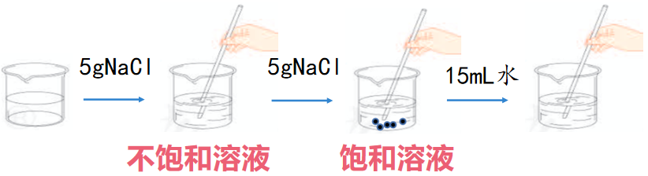
想一想
如何判断一种溶液是不是饱和溶液？
1、如果溶液中有少量未溶解的溶液，则是饱和溶液。
2、加少量溶质，溶质能继续溶解的是不饱和溶液，不能继续溶解的是饱和溶液。
增加溶质
不饱和溶液
饱和溶液
增加溶剂

Slide 6
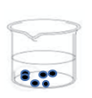
5gKNO₃
5gKNO₃
加热
5gKNO₃
冷却
不饱和溶液
饱和溶液
不饱和溶液
饱和溶液
操作 | 现象 | 结论
加5gKNO₃，搅拌
再加5gKNO₃，搅拌
加热
再加5gKNO₃，搅拌
冷却
KNO₃全溶
温度升高，硝酸钾溶解能力增强
部分KNO₃未溶
未溶的KNO₃又溶解
KNO₃全溶
温度降低，硝酸钾溶解能力降低
有白色晶体析出

Slide 7
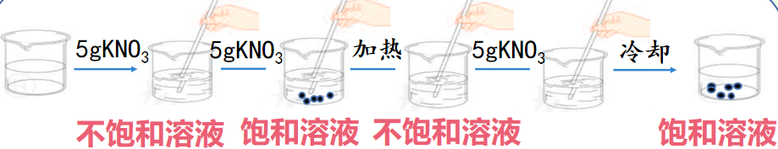
想一想
增加溶质
降低温度
不饱和溶液
饱和溶液
增加溶剂
升高温度

Slide 8
小结
限制条件：
一定量的水（溶剂）、
一定的温度
判断依据：
能否继续溶解溶质
为什么要强调是这种溶质的饱和溶液呢？
强调重点：
这种溶质
在一定温度、一定量的溶剂中，溶质不能继续溶解的溶液叫做这种溶质的饱和溶液。
饱和溶液 ：
在一定温度、一定量的溶剂中，溶质可以继续溶解的溶液叫做这种溶质的不饱和溶液。
不饱和溶液：

Slide 9
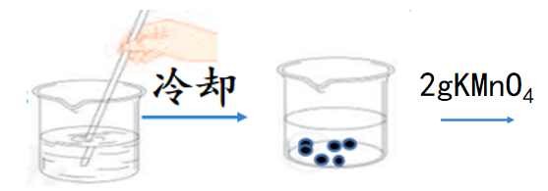

向硝酸钾的饱和溶液中加入少量的高锰酸钾，搅拌并观察现象
硝酸钾的饱和溶液还能继续溶解高锰酸钾

Slide 10
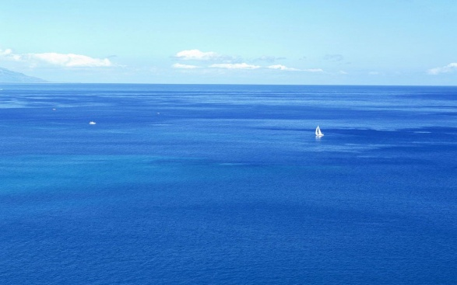
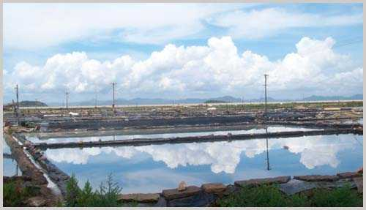
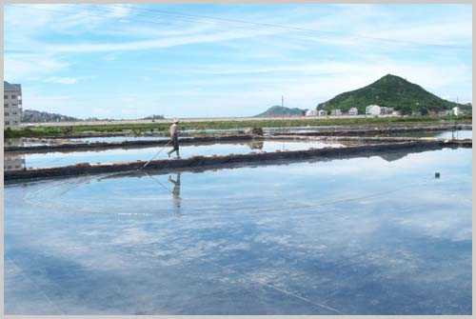
想一想
还有什么其他方法能将不饱和溶液转化为饱和溶液吗?
增加溶质
降低温度
不饱和溶液
饱和溶液
增加溶剂
升高温度
海水
蒸发池
结晶池
不饱和溶液
蒸发溶剂
饱和溶液

Slide 11
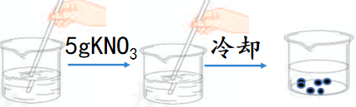
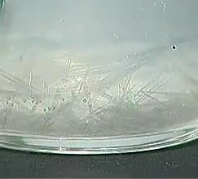
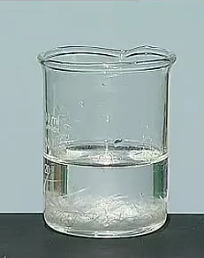
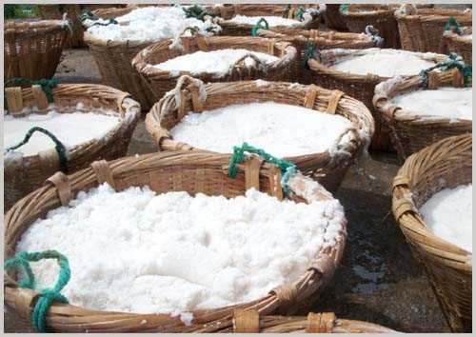
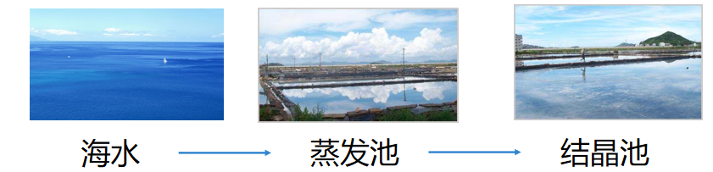
不饱和溶液
饱和溶液
？
降温结晶
降低温度
降低温度
蒸发结晶
蒸发溶剂
蒸发溶剂

Slide 12
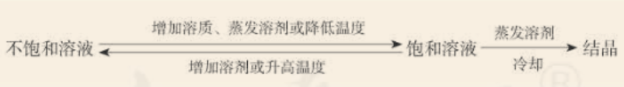
总结
在一定温度、一定量的溶剂中，溶质不能继续溶解的溶液叫做这种溶质的饱和溶液。
饱和溶液 ：
在一定温度、一定量的溶剂中，溶质可以继续溶解的溶液叫做这种溶质的不饱和溶液。
不饱和溶液：

Slide 13
练一练
1、在一定温度下，往50克KNO₃饱和溶液中加入5克KNO₃晶体，则溶液质量是（ ）
A、增加 B、减少 C、不变 D、无法判断
C
2．要使一杯接近饱和的KNO₃溶液,变成饱和溶液,可有多种方法,下列方法不能实现其转化的是 ( )
A.蒸发H₂O B.加KNO₃晶体
C.升高温度 D.降低温度
C

Slide 14
3．一定温度下，向100g硝酸钾的饱和溶液中加入10g硝酸钾，则溶液的质量是（ ）
A.100g B.110g C.90g D.无法确定
A
4.现有一瓶接近饱和的硝酸钾溶液，使它变成饱和溶液的方法中，不正确的是（ ）
A、加入硝酸钾固体
B、降低溶液的温度
C、蒸发一部分溶剂后再恢复到原温度
D、用滴管吸出一部分溶液
D

Slide 15
5.在室温下，向一定量的NaCl溶液中加入10gNaCl 固体，充分搅拌后，还有部分固体未溶解；加入10g水后，固体全部溶解。下列判断正确的是( )
A．加水前，溶液一定是饱和溶液
B．加水前，溶液可能是饱和溶液
C．加水后，溶液一定是饱和溶液
D．加水后，溶液是不饱和溶液
A

Slide 16
6. 在20 ℃ 时，往 10 gKNO₃ 溶液中加人入4g KNO₃晶体，充分搅拌后，尚有部分晶体未溶解。稍加热后，晶体全部溶解。下列说法中，正确的是 ( )
A．搅拌后加热前一定是饱和溶液
B．搅拌前一定是饱和溶液
C．搅拌后加热前一定是不饱和溶液
D．加热后一定是不饱和溶液
A
7.室温时有两瓶硝酸钾溶液，一瓶为饱和溶液,一瓶为不饱和溶液。下列实验操作中，无法区分这两种溶液的是( )
A.加一定量的水 B. 加入少量硝酸钾晶体
C. 略降低温度 D. 室温时，蒸发少量水
A

Slide 17
8、能证实A物质的溶液是20℃时的饱和溶液的事实是（ ）
A．降温到10℃有A晶体析出
B．蒸发掉10克水，有A晶体析出
C．加热到30℃时，再加A物质能继续溶解
D．20℃时向上述溶液中加入少量A晶体，不再继续溶解
D

Slide 18
8.粗盐中所含的杂质主要是MgCl₂，工业上常把粗盐晶体粉碎后用饱和食盐水浸洗，再滤出食盐。对此，下列说法中正确的是 （ ）
A．浸洗前后，被浸洗的食盐中MgCl2的含量不变
B．浸洗前后，食盐水的组成不变
C．浸洗用的饱和食盐水可以无限次的使用下去
D．粗盐粉碎的颗粒大小，直接影响浸洗后的食盐
中MgCl₂的含量
D

Slide 19
9.A、B、C、D四个烧杯里分别盛有质量相等的同种溶剂，向四个烧杯加入某溶质，且固体溶质质量依次减少（温度相同），充分溶解，（如下图所示）回答下列各问（填序号）
（1）_____________中盛的一定是饱和溶液；
（2）_____________中盛的可能是饱和溶液；
（3）_____________中盛的一定是不饱和溶液；
A
B
C
D
A B C D

Slide 20
10.20℃时，将33克食盐放入100克水中，食盐全部溶解，此时溶液质量为 克，再向此溶液加入3克食盐又恰好全部溶解，则溶质为 克，现在溶液恰好饱和，此时溶液的质量为 克，再向此溶液加入3克食盐，溶液的质量是 克。
133
36
136
136

Slide 21
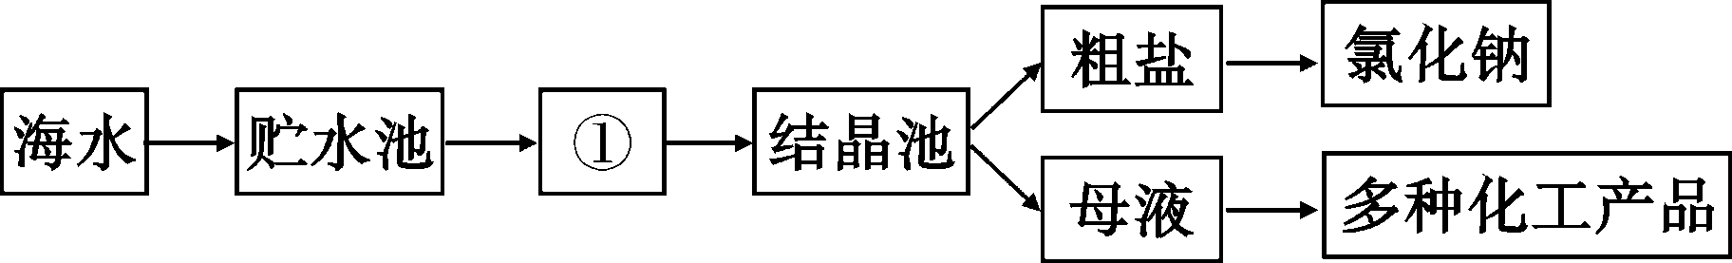
11.海水提取食盐的方法主要为“盐田法”，其过程如下：
（1）根据生产过程推断，①是 池.
(2)海水晒盐的过程属于 （“物理”或“化学”）变 化。这种结晶方法称为 。
(3) 析出晶体后的母液是氯化钠的 溶液（“饱和”或“不饱和”）
蒸发
物理
蒸发结晶
不饱和

